Slide 1

Projet Rov’net
Tenaille Servan BTS SN-IR SESSION-2020

Slide 2
Analyse :
Expression du besoin
Contraintes techniques
Description structurelle
Architecture du système
Partie Commune :
Identification des tâches
Répartition des tâches
Structure logicielle
Schéma relationnel de la Base De Données
Maquette de l’IHM
Partie Personnel :
Trame déplacement du robot
Trame pilotage du bras
Maquette de la manette
Etude de la manette
Scénarios
Conclusion
Expression du besoin :
Construire un Remotely Operated Vehicle :
low cost
piloté à distance en liaison filaire
se déplacer dans un milieu contaminé
faire des prise de vues
collecter des données sur le site

Slide 3
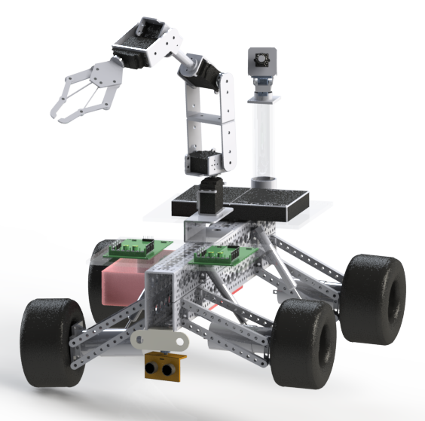
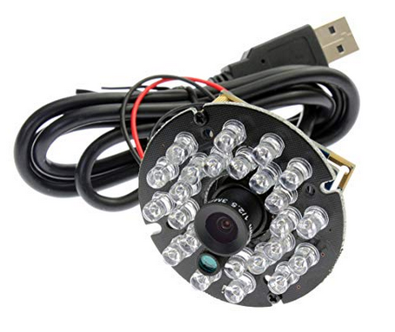
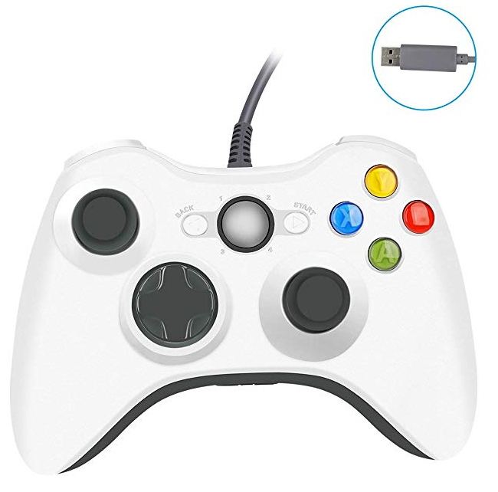
Analyse :
Expression du besoin
Contraintes techniques
Description structurelle
Architecture du système
Partie Commune :
Identification des tâches
Répartition des tâches
Structure logicielle
Schéma relationnel de la Base De Données
Maquette de l’IHM
Partie Personnel :
Trame déplacement du robot
Trame pilotage du bras
Maquette de la manette
Etude de la manette
Scénarios
Conclusion
Contraintes Techniques :

Slide 4
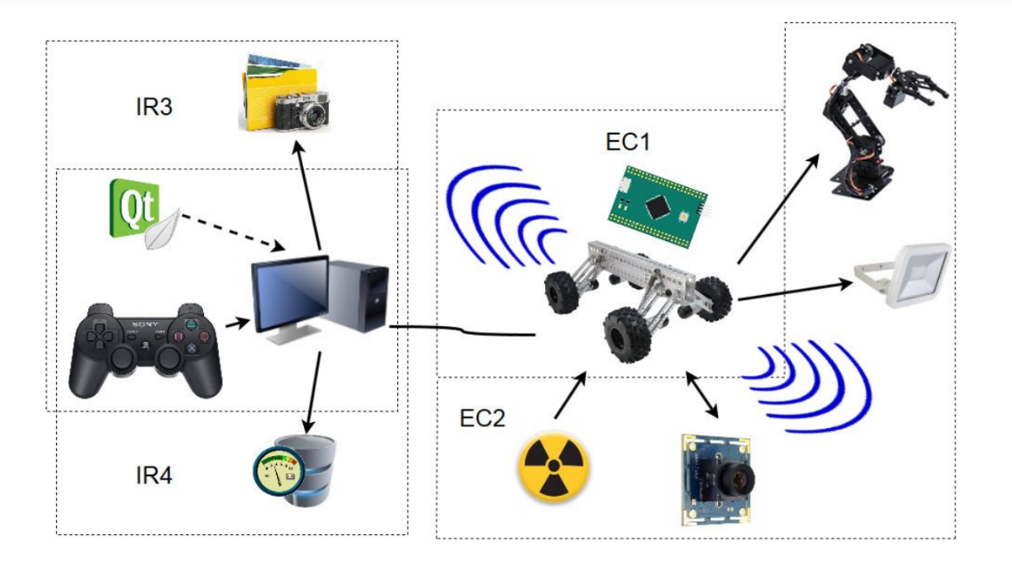
Analyse :
Expression du besoin
Contraintes techniques
Description structurelle
Architecture du système
Partie Commune :
Identification des tâches
Répartition des tâches
Structure logicielle
Schéma relationnel de la Base De Données
Maquette de l’IHM
Partie Personnel :
Trame déplacement du robot
Trame pilotage du bras
Maquette de la manette
Etude de la manette
Scénarios
Conclusion
Description structurelle

Slide 5
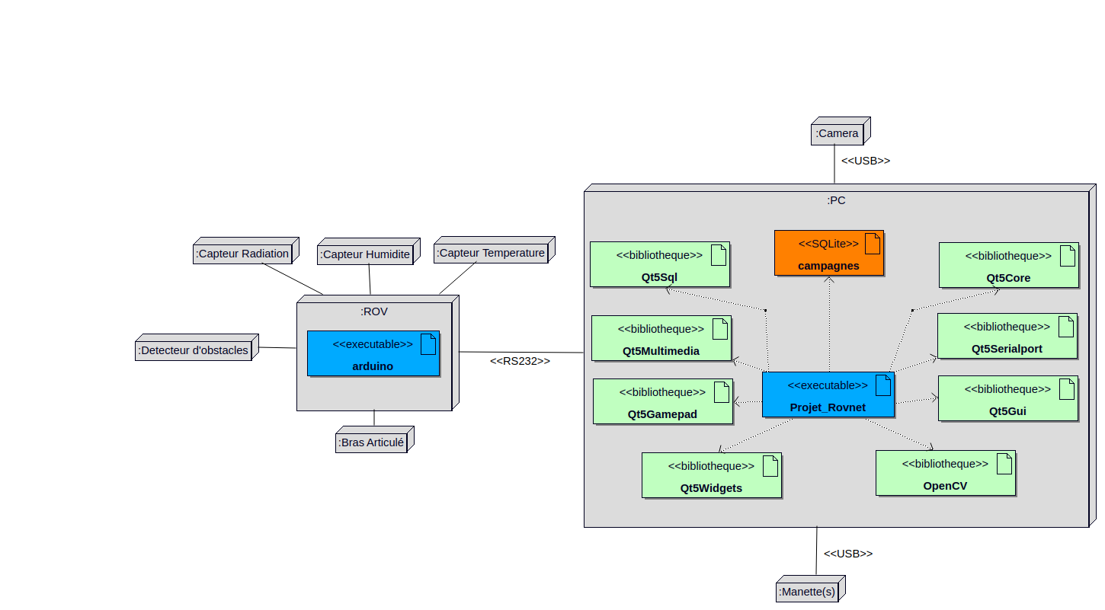
Analyse :
Expression du besoin
Contraintes techniques
Description structurelle
Architecture du système
Partie Commune :
Identification des tâches
Répartition des tâches
Structure logicielle
Schéma relationnel de la Base De Données
Maquette de l’IHM
Partie Personnel :
Trame déplacement du robot
Trame pilotage du bras
Maquette de la manette
Etude de la manette
Scénarios
Conclusion
Architecture du système

Slide 6
Analyse :
Expression du besoin
Contraintes techniques
Description structurelle
Architecture du système
Partie Commune :
Identification des tâches
Répartition des tâches
Structure logicielle
Schéma relationnel de la Base De Données
Maquette de l’IHM
Partie Personnel :
Trame déplacement du robot
Trame pilotage du bras
Maquette de la manette
Etude de la manette
Scénarios
Conclusion
Identification des tâches
}
Etablir un protocole de communication
Configurer la communication avec le ROV
Prise en charge de la caméra
Prise en charge de la manette
Visualiser l’environnement (flux vidéo)
Afficher les données de télémétrie
Afficher les données des capteurs
Fabrication des trames de déplacement du robot
Fabrication des trames de pilotage du bras
Fabrication des trames de déplacement de la caméra
Prendre une photo
Archivage des données
Configurer une campagne
Critique
}
Important
}
Secondaire

Slide 7
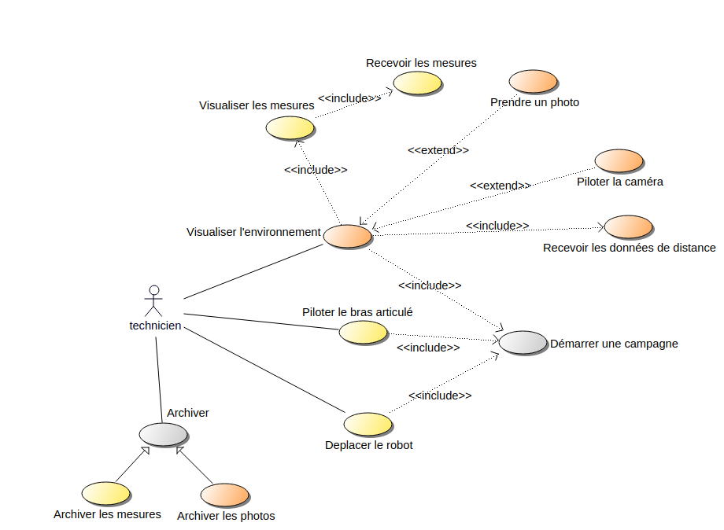
Analyse :
Expression du besoin
Contraintes techniques
Description structurelle
Architecture du système
Partie Commune :
Identification des tâches
Répartition des tâches
Structure logicielle
Schéma relationnel de la Base De Données
Maquette de l’IHM
Partie Personnel :
Trame déplacement du robot
Trame pilotage du bras
Maquette de la manette
Etude de la manette
Scénarios
Conclusion
Diagramme des cas d’utilisation

Slide 8
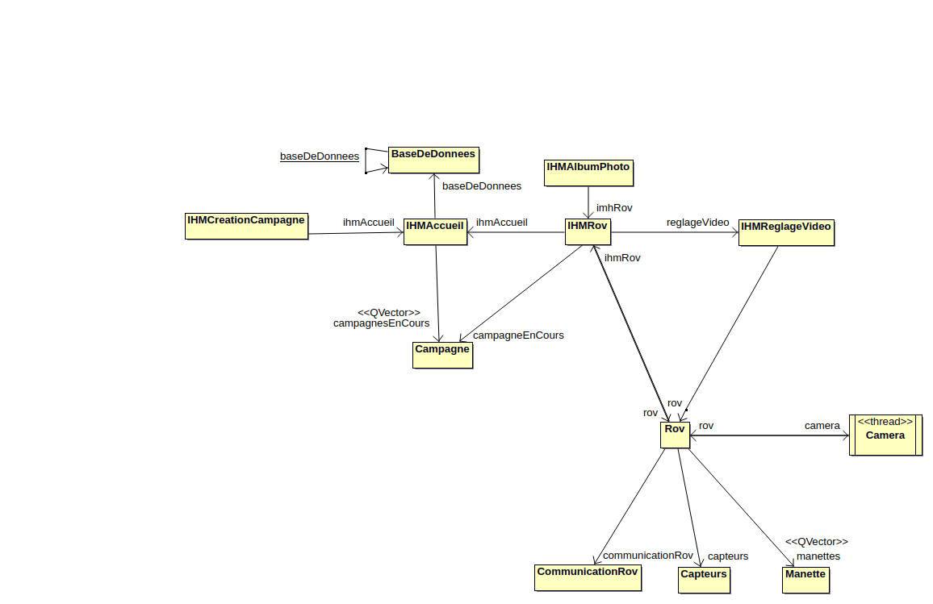
Analyse :
Expression du besoin
Contraintes techniques
Description structurelle
Architecture du système
Partie Commune :
Identification des tâches
Répartition des tâches
Structure logicielle
Schéma relationnel de la Base De Données
Maquette de l’IHM
Partie Personnel :
Trame déplacement du robot
Trame pilotage du bras
Maquette de la manette
Etude de la manette
Scénarios
Conclusion
Architecture logicielle

Slide 9
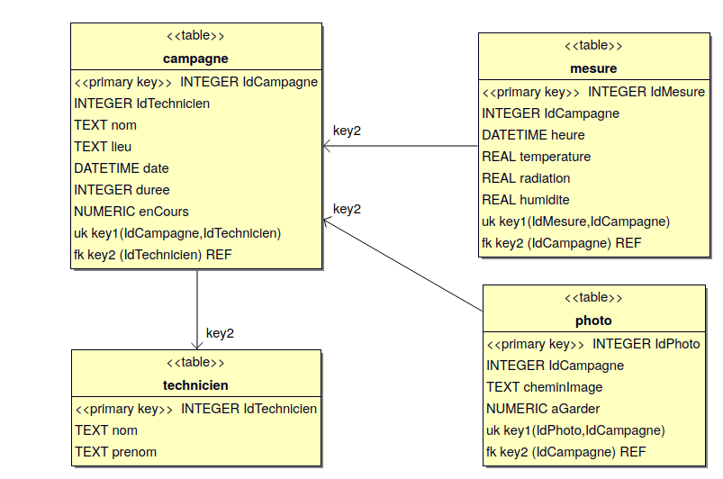
Analyse :
Expression du besoin
Contraintes techniques
Description structurelle
Infrastructure du système
Partie Commune :
Identification des tâches
Répartition des tâches
Structure logicielle
Schéma relationnel de la Base De Données
Maquette de l’IHM
Partie Personnel :
Trame déplacement du robot
Trame pilotage du bras
Maquette de la manette
Etude de la manette
Scénarios
Conclusion
Schéma relationnel de la BDD

Slide 10
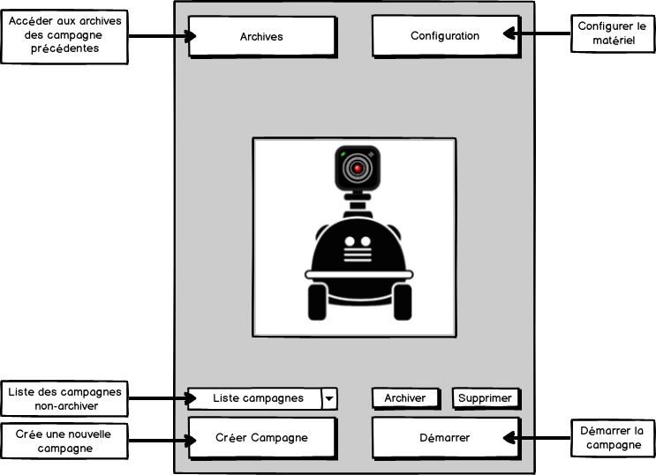
Analyse :
Expression du besoin
Contraintes techniques
Description structurelle
Architecture du système
Partie Commune :
Identification des tâches
Répartition des tâches
Structure logicielle
Schéma relationnel de la Base De Données
Maquette de l’IHM
Partie Personnel :
Trame déplacement du robot
Trame pilotage du bras
Maquette de la manette
Etude de la manette
Scénarios
Conclusion
Maquette de l’IHM - Accueil

Slide 11
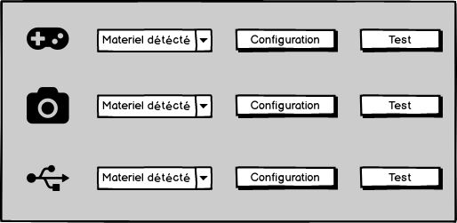
Analyse :
Expression du besoin
Contraintes techniques
Description structurelle
Architecture du système
Partie Commune :
Identification des tâches
Répartition des tâches
Structure logicielle
Schéma relationnel de la Base De Données
Maquette de l’IHM
Partie Personnel :
Trame déplacement du robot
Trame pilotage du bras
Maquette de la manette
Etude de la manette
Scénarios
Conclusion
Maquette de l’IHM - Configuration

Slide 12
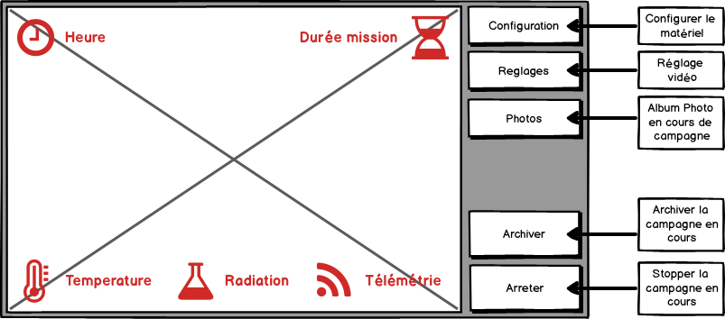
Analyse :
Expression du besoin
Contraintes techniques
Description structurelle
Architecture du système
Partie Commune :
Identification des tâches
Répartition des tâches
Structure logicielle
Schéma relationnel de la Base De Données
Maquette de l’IHM
Partie Personnel :
Trame déplacement du robot
Trame pilotage du bras
Maquette de la manette
Etude de la manette
Scénarios
Conclusion
Maquette de l’IHM - Campagne

Slide 13
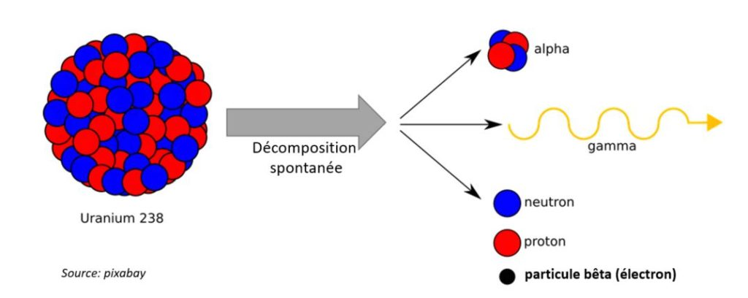
Partie physique - Radioactivité
Qu’est ce que c’est ?
Les effets sur l’organisme :
niveau d’exposition
durée d’exposition
nature du rayonnement
localisation

Slide 14
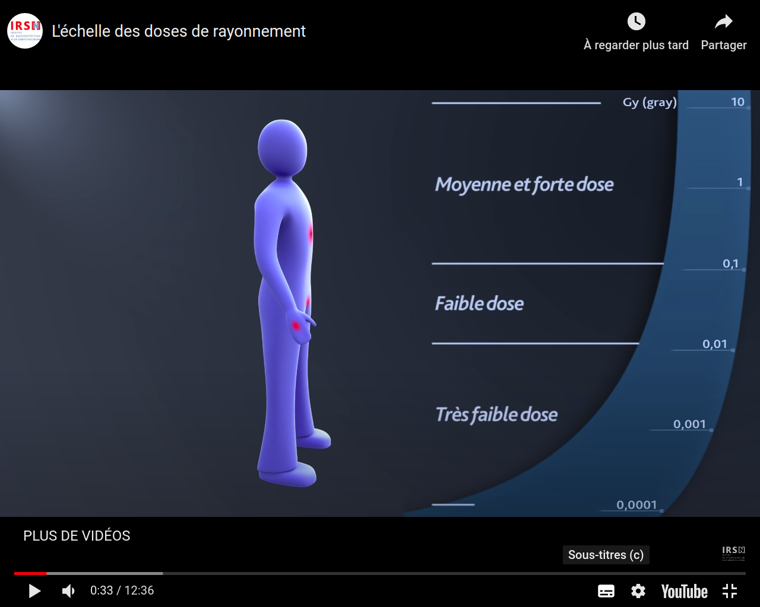
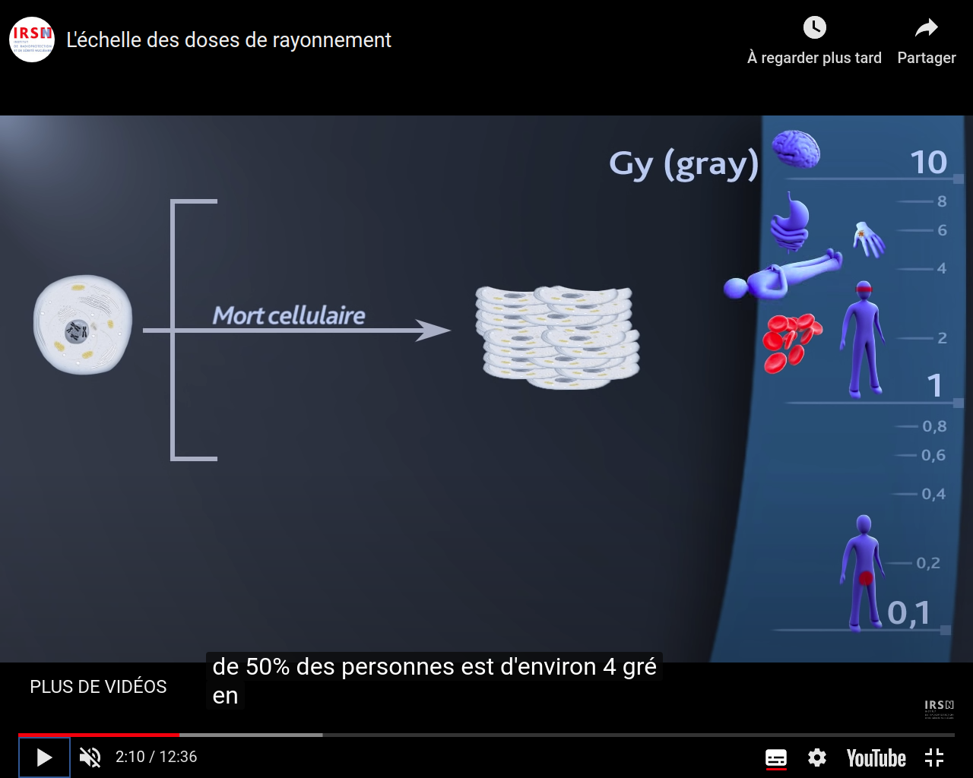
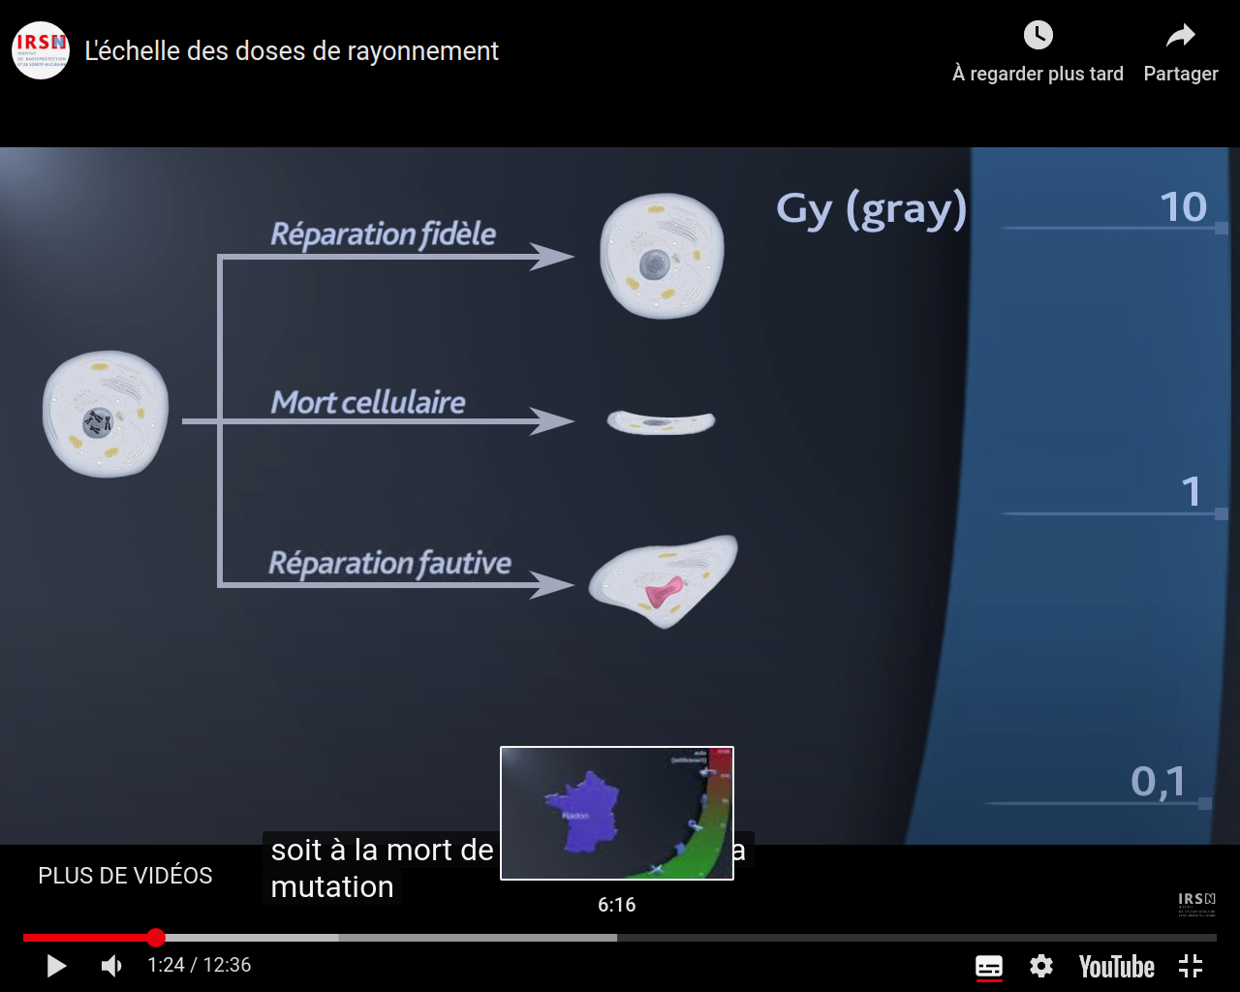
Partie physique - Radioactivité
Repéré et éliminé par le système immunitaire
Survivre sans conséquences pour l’organisme
Se transformer en cellules cancéreuses

Slide 15
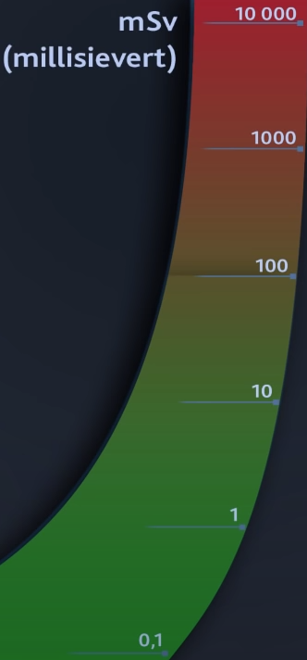


Partie physique - Radioactivité
La probabilité de développer un cancer augmente de 0,5 % tous les 100 mSv

Slide 16
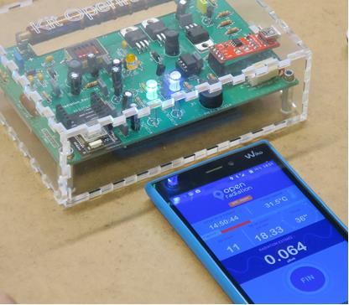
Partie physique - Radioactivité
Capteur DV1-1 (Cajoe) :
précision 108 cpm = 0.877µSv/h
1 µSv/h = 123,147092360319 cmp
On peut donc déduire que 1 cpm est égale à 0,0081203704 µSv/h

Slide 17
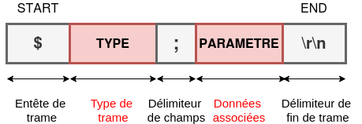
Protocole de communication
Protocole orienté ASCII
Type de trame :
- DEP : Trame déplacement du robot
- CAM : Trame de pilotage de la caméra
- BRAS : Trame de commande du bras
- ORDRE : Trame de commande du bras
- CAP : Trame d’état des capteurs
- TEL: Trame de télémétrie

Slide 18
Analyse :
Expression du besoin
Contraintes techniques
Description structurelle
Infrastructure du système
Partie Commune :
Identification des tâches
Répartition des tâches
Structure logicielle
Schéma relationnel de la Base De Données
Maquette de l’IHM
Partie Personnel :
Analyse :
Expression du besoin
Contraintes techniques
Description structurelle
Architecture du système
Partie Commune :
Identification des tâches
Répartition des tâches
Structure logicielle
Schéma relationnel de la Base De Données
Maquette de l’IHM
Partie Personnel :
Trame déplacement du robot
Trame pilotage du bras
Maquette de la manette
Etude de la manette
Scénarios
Conclusion
Trame déplacement du robot
$DEP;{A|R|0};PUISSANCE;{G|D|0}\r\n
DEP : Trame déplacement du robot
{A|R|0} : Axe X de déplacement (cavalement ou avance)
PUISSANCE : Puissance moteur exprimée en pourcentage
{G|D|0} : Axe Y de déplacement (virage ou
lacet)

Slide 19
Analyse :
Expression du besoin
Contraintes techniques
Description structurelle
Architecture du système
Partie Commune :
Identification des tâches
Répartition des tâches
Architecture logicielle
Schéma relationnel de la Base De Données
Maquette de l’IHM
Partie Personnel :
Trame déplacement du robot
Trame pilotage du bras
Maquette de la manette
Etude de la manette
Scénarios
Conclusion
Trame pilotage du bras
$BRAS;{GAUCHE|DROITE|MONTE|DESCEND|AVANCE|RECULE}\r\n
BRAS : Trame de commande du bras
{GAUCHE|DROITE|MONTE|DESCEND|AVANCE|RECULE|0} : Type de demande de pilotage du bras (rotation de la
base, rotation des articulations)

Slide 20
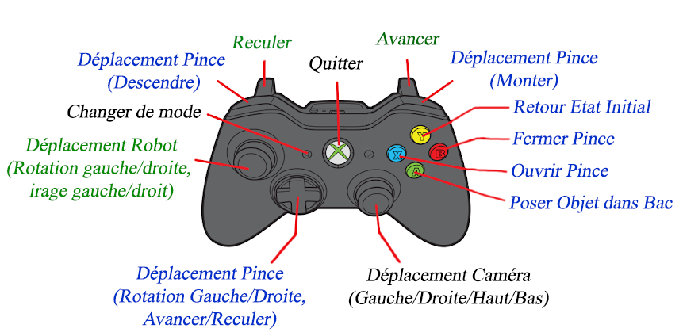
Analyse :
Expression du besoin
Contraintes techniques
Description structurelle
Architecture du système
Partie Commune :
Identification des tâches
Répartition des tâches
Architecture logicielle
Schéma relationnel de la Base De Données
Maquette de l’IHM
Partie Personnel :
Trame déplacement du robot
Trame pilotage du bras
Maquette de la manette
Etude de la manette
Scénarios
Conclusion
Maquette de la manette
v

Slide 21
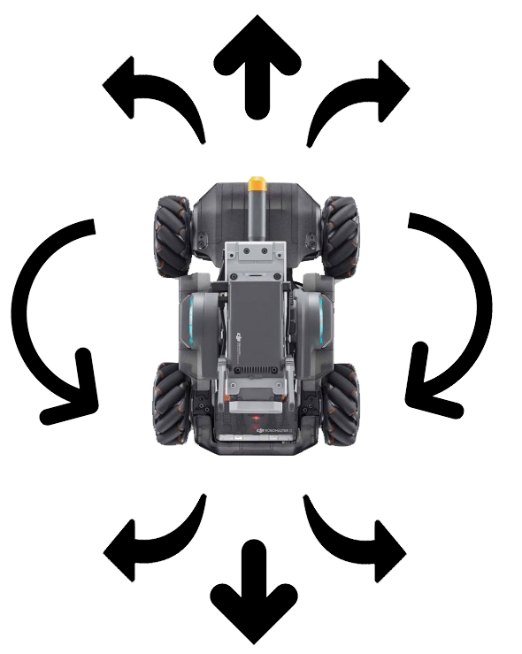
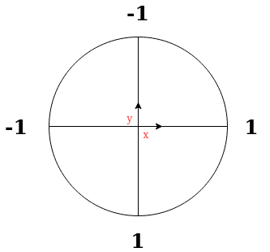
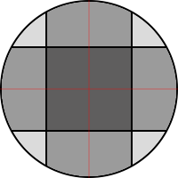
Analyse :
Expression du besoin
Contraintes techniques
Description structurelle
Architecture du système
Partie Commune :
Identification des tâches
Répartition des tâches
Structure logicielle
Schéma relationnel de la Base De Données
Maquette de l’IHM
Partie Personnel :
Trame déplacement du robot
Trame pilotage du bras
Maquette de la manette
Etude de la manette
Scénarios
Conclusion
Etude de la manette

Slide 22
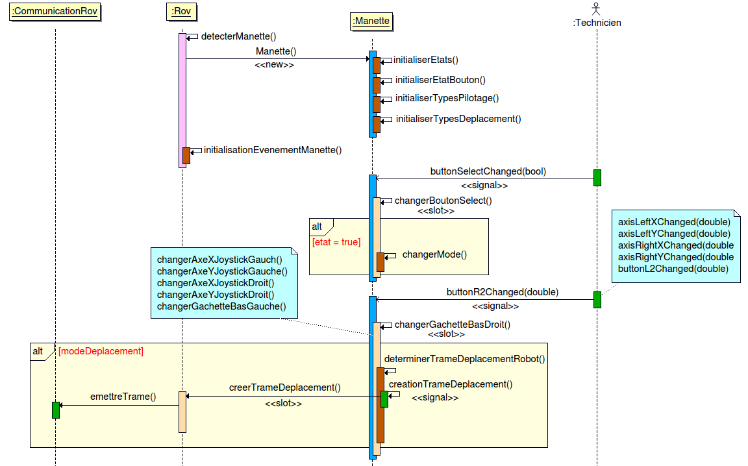
Analyse :
Expression du besoin
Contraintes techniques
Description structurelle
Architecture du système
Partie Commune :
Identification des tâches
Répartition des tâches
Architecture logicielle
Schéma relationnel de la Base De Données
Maquette de l’IHM
Partie Personnel :
Trame déplacement du robot
Trame pilotage du bras
Maquette de la manette
Etude de la manette
Scénarios
Conclusion
Scénario : déplacer le robot

Slide 23
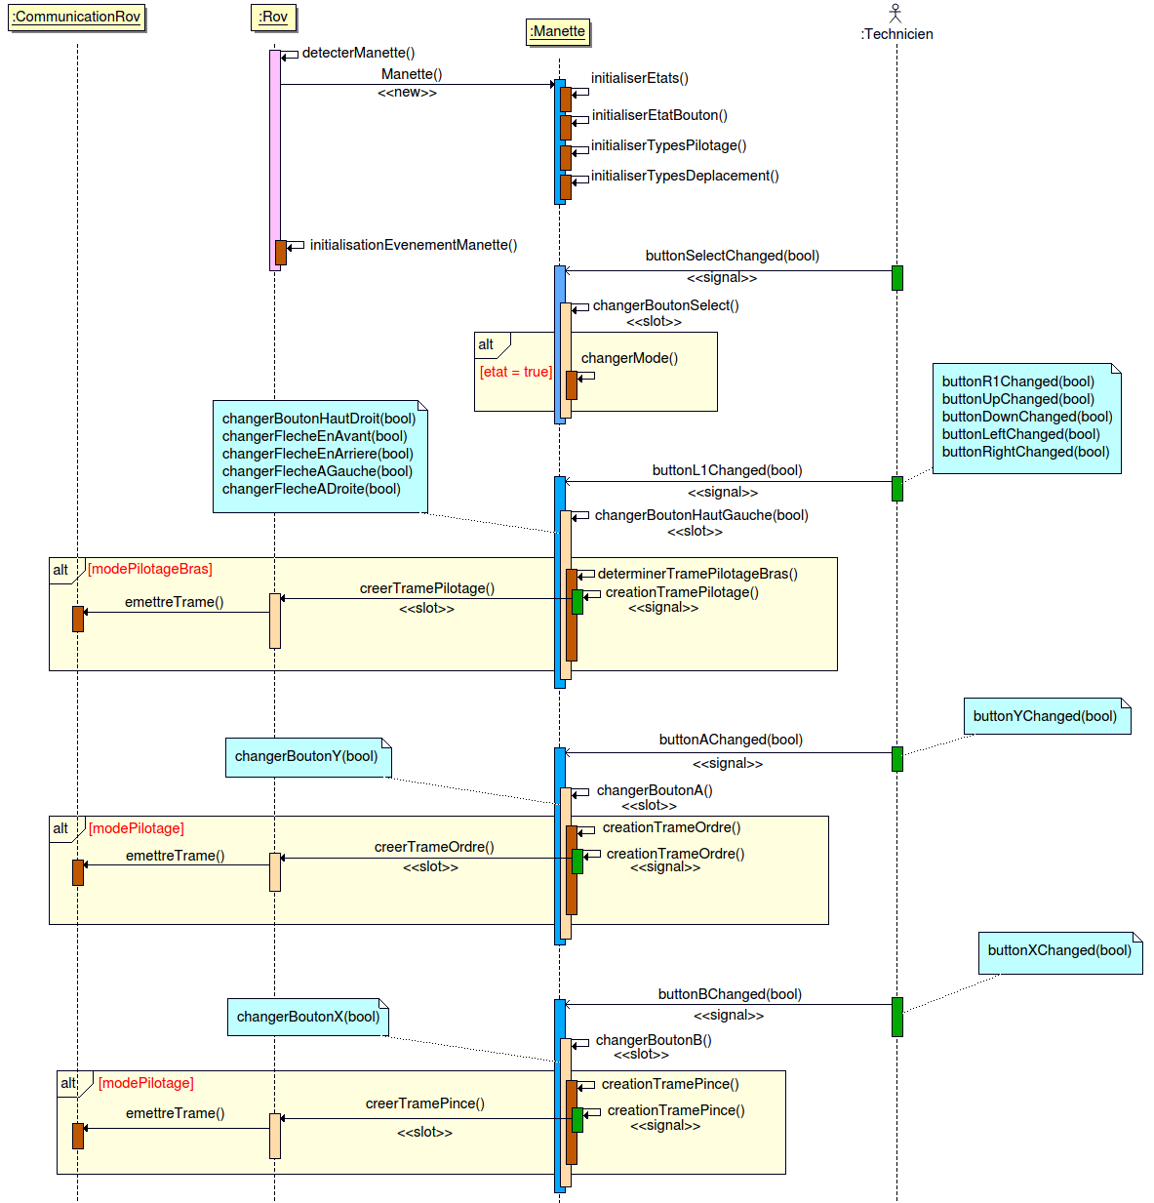
Analyse :
Expression du besoin
Contraintes techniques
Description structurelle
Architecture du système
Partie Commune :
Identification des tâches
Répartition des tâches
Structure logicielle
Schéma relationnel de la Base De Données
Maquette de l’IHM
Partie Personnel :
Trame déplacement du robot
Trame pilotage du bras
Maquette de la manette
Etude de la manette
Scénarios
Conclusion
Scénario : piloter le bras

Slide 24
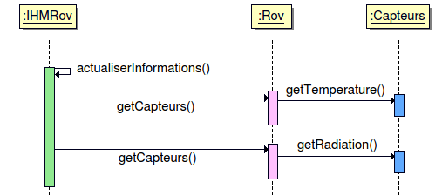
Analyse :
Expression du besoin
Contraintes techniques
Description structurelle
Architecture du système
Partie Commune :
Identification des tâches
Répartition des tâches
Structure logicielle
Schéma relationnel de la Base De Données
Maquette de l’IHM
Partie Personnel :
Trame déplacement du robot
Trame pilotage du bras
Maquette de la manette
Etude de la manette
Scénarios
Conclusion
Scénario : VisualiserMesures
Notes:
Intégrer la partie physique ici

Slide 25
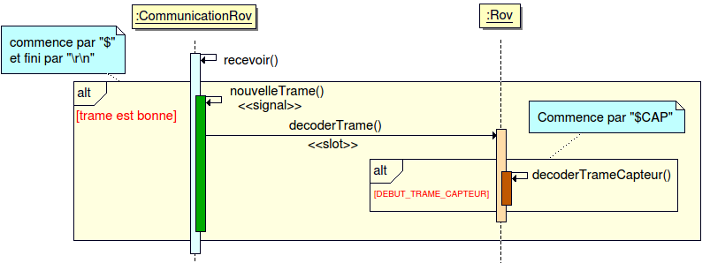
Analyse :
Expression du besoin
Contraintes techniques
Description structurelle
Architecture du système
Partie Commune :
Identification des tâches
Répartition des tâches
Architecture logicielle
Schéma relationnel de la Base De Données
Maquette de l’IHM
Partie Personnel :
Trame déplacement du robot
Trame pilotage du bras
Maquette de la manette
Etude de la manette
Scénarios
Conclusion
Scénario : RecevoirMesures

Slide 26
Analyse :
Expression du besoin
Contraintes techniques
Description structurelle
Architecture du système
Partie Commune :
Identification des tâches
Répartition des tâches
Structure logicielle
Schéma relationnel de la Base De Données
Maquette de l’IHM
Partie Personnel :
Trame déplacement du robot
Trame pilotage du bras
Maquette de la manette
Etude de la manette
Scénarios
Conclusion
Tests de validation
Validation n°1 | Une campagne doit pouvoir être configurée et démarrée | V
Validation n°2 | Visualiser les mesures des capteurs | V
Validation n°3 | Visualiser l’environnement | V
Validation n°4 | Recevoir les données de télémétrie | V
Validation n°5 | Prendre une photo | V
Validation n°6 | Archiver les photos | V
Validation n°7 | Piloter la caméra | V
Validation n°8 | Déplacer le robot | V
Validation n°9 | Piloter le bras articulé | V
Validation n°10 | Archiver les mesures | V

Slide 27
Analyse :
Expression du besoin
Contraintes techniques
Description structurelle
Architecture du système
Partie Commune :
Identification des tâches
Répartition des tâches
Structure logicielle
Schéma relationnel de la Base De Données
Maquette de l’IHM
Partie Personnel :
Trame déplacement du robot
Trame pilotage du bras
Maquette de la manette
Etude de la manette
Scénarios
Conclusion
Conclusion

